Slide 1
BIENVENIDOS
FORO de RICA
“RICA Adaptado para Niños”
Notes:
Track 4 Page 117

Slide 2
FORO ABIERTO RICA Adaptado para Niños
ORACION INICIAL
Dios nos llama a Él, le damos gracias por darnos la oportunidad de reunirnos.
Ayúdanos a crecer en conocimiento y sabiduría para acercar a los niños hacia Ti. Que nuestras mentes y corazones estén abiertos hoy y todos los días.
Inspíranos a compartir nuestros dones y amor con los niños a quienes servimos para que te conozcan como; Padre, Hijo y Espíritu Santo, y reciban los Sacramentos de Iniciación.
Que con nuestro testimonio del Misterio Pascual y de vivir nuestra misión bautismal ilumine a los niños y a las familias que vienen a nosotros, para que el Cuerpo de Cristo pueda crecer y fortalecerse.
Te lo pedimos en el nombre de Jesús. Amén
Notes:
Track 4 Page 117

Slide 3
FORO ABIERTO RICA Adaptado para Niños
OBJETIVOS
Entender el Misterio Pascual como el corazón y Misión del Ministerio de Iniciación.
Experimentar una transformación gradual y continua de Mente → Corazón → Misión.
Aplicar plenamente todos los Ritos del Bautismo, la Confirmación y la Eucaristía a los mayores de 8 años.
Formar discípulos (no teólogos)
Participación de la comunidad parroquial como testigos apostólicos del Cuerpo de Cristo (Hechos 2, 42)
Notes:
Track 4 Page 117

Slide 4
FORO ABIERTO RICA Adaptado para Niños
VISIÓN DEL RITO DE INICIACIÓN CRISTIANA:
UN SOLO RICA
Notes:
Track 4 Page 117

Slide 5
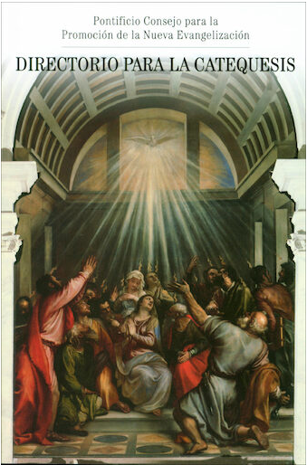
FORO ABIERTO RICA Adaptado para Niños
Naturaleza Catecumenal:
DIRECTORIO PARA LA CATEQUESIS
Testimonio
Kerygma
Evangelización
SÍNODO:
“Caminando
Juntos”
Notes:
10-01n

Slide 6
FORO ABIERTO RICA Adaptado para Niños
PÁRRAFO 9
. . . El pueblo de Dios representado por la Iglesia local, siempre debe entender y mostrar que la iniciación de los adultos es cosa suya y asunto que atañe a todos los bautizados. (Ad gentes, 14)
Notes:
Track 4 Page 117

Slide 7
FORO ABIERTO RICA Adaptado para Niños
PÁRRAFO 244
. . . La Mistagógia es la etapa para que la comunidad y los neófitos crezcan juntos en una percepción mas profunda del misterio pascual y lo hagan parte integral de su vida meditando en el Evangelio, compartiendo en la Eucaristía, y hacienda obras de caridad.
Conversión y Transformación
Asistiendo a Misa
Discipulado
Viviendo un estilo de vida católico
Notes:
Track 4 Page 117

Slide 8
FORO ABIERTO RICA Adaptado para Niños
PREPARACIÓN
El tiempo que sea necesario, no es un programa es un proceso
No se trata de cumplir “requisitos”
No se aplica el modelo de año escolar (curso), no es apropiado para la iniciación cristiana.
Notes:
Track 4 Page 117

Slide 9
FORO ABIERTO RICA Adaptado para Niños
PÁRRAFO 75
En la etapa del Catecumenado los candidatos reciben formación y guía pastoral, con una Catequesis sobre el misterio de la salvación, la Palabra y la Tradición (aprenden sobre la fe católica y crecen en ella).
En Comunidad — Participando en el estilo de vida católico (oración y buenas obras)
Liturgia y Culto — Con la Misa y otras oportunidades
Misión — Dando testimonio de la Buena Nueva
Notes:
Track 4 Page 117
10-1h

Slide 10
FORO ABIERTO RICA Adaptado para Niños
PÁRRAFO 154. A Primer Escrutinio (Exorcismo)
. . . Por la virtud de tu nombre, que invocamos con fe, acompáñalos ahora y sánalos. Domina al Espíritu maligno, derrotado cuando resucitaste. Por el Espíritu Santo muestra el camino de salvación a tus elegidos
Notes:
Track 4 Page 117

Slide 11
FORO ABIERTO RICA Adaptado para Niños
SE NECESITA DEL PUEBLO
Niños (+8) / Adolescentes (+13)
La Familia
La Comunidad
El Equipo de RICA/ Catequistas / Pastores (Sacerdotes) / Diáconos / Ministros
Notes:
10-01m

Slide 12
FORO ABIERTO RICA Adaptado para Niños
METAS DE LA FORMACION
Meta de Educación Religiosa = Recepción de Sacramentos
Meta del RICA = Iniciación dentro de la vida de la Iglesia Católica
Notes:
10-01n

Slide 13
FORO ABIERTO RICA Adaptado para Niños
MODELOS DE FORMACION: PROS y CONTRAS
Diamante: Familia/Intergeneracional
Platino: Catecumenado de Niños Solamente
Oro: Educación Religiosa con Ritos
Plata: En escuela Católica (+)
Bronce : Educación Religiosa Tradicional/ Pastoral Juvenil
Notes:
10-01s

Slide 14
FORO ABIERTO RICA Adaptado para Niños
RITOS LITURGICOS:
UN SOLO BAUTISMO - DOS RITOS
Orden de Bautismo de Niños (Rito infantil -7)
Rito de Iniciación Cristiana para Adultos (+8)
Código del Derecho Canónico y Estatutos Nacionales para el Catecumenado
Canon 842.2 y Estatuto 14
Canon 852.1 y Estatuto 18
Canon 883.2, 885.2 y Estatuto 13 & 35
Notes:
10-01s

Slide 15
FORO ABIERTO RICA Adaptado para Niños
CODIGO DE DERECHO CANONICO
842 §2 Los sacramentos del Bautismo, de la Confirmación y de la Sagrada Comunión (Eucaristía) están tan interrelacionados que son necesarios para la plena iniciación Cristiana.
883 §2 El presbítero que administra en la recepción de los sacramentos de estos niños de edad catequética recibe de la ley la facultad para confirmarlos.
885 §2 Un presbítero que tiene facultad para confirmar debe de usarla para aquellos en cuyo favor se ha otorgado esa facultad.
ESTATUTOS NACIONALES DEL CATECUMENADO
13. Presbíteros que bautizan deben confirmar (Canon 885:2); un obispo que desee confirmar a los neófitos debe reservarse para si mismo el Bautismo
14. Los elegidos adultos, incluyendo los niños de edad catequética, han de recibir los tres sacramentos de iniciación en una sola celebración eucarística.
35. La secuencia tradicional de la Confirmación antes de Eucaristía debe ser respetada; el sacerdote recibe de la ley misma (883.2) la facultad de confirmar al candidato y esta obligado a hacer uso de ella (canon 885.2). La Confirmación de tales candidatos no debe de posponerse, ni se les debe admitir a la Eucaristía antes de ser confirmados. Un obispo que desee confirmar debe reservar para si mismo el Rito de Recepción.
Notes:
10-03a

Slide 16
FORO ABIERTO RICA Adaptado para Niños
RITOS DEL RICA
Rito de Aceptación
Rito de Elección
Escrutinios o Celebraciones Penitenciales
Ritos Menores:
Bendiciones
Exorcismos
Presentaciones
Ritos de Preparación
Ritos de Iniciación: Bautismo, Confirmación, Eucaristía
Notes:
10-01s

Slide 17
FORO ABIERTO RICA Adaptado para Niños
RESUMEN
La Iniciación de Niños, Jóvenes, y Adultos es un solo RITO.
Mejor hacer algo que nada.
Flexibilidad: diferentes modelos, siempre de acuerdo al Código de Derecho Canónico.
En todos los Ritos deben participar los Niños (+8)
Preparación: Conversión y Discipulado
Rito de Iniciación: Bautismo, Confirmación, y Eucaristía
Notes:
10-01s

Slide 18
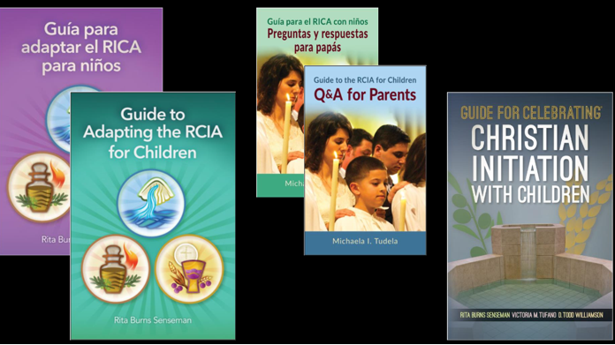
FORO ABIERTO RICA Adaptado para Niños
RECURSOS de LTP
Senseman, Rita Burns. Guía para adaptar el RICA para niños.
Tudela, Michaela I. Guia para el RICA con Niños: Preguntas y Respuestas para Papás.

Slide 19
FORO ABIERTO RICA Adaptado para Niños
RECURSOS de Liguori
Jornada de Fe para Niños.
(Ingles y Español)
Notes:
10-01s

Slide 20
FORO ABIERTO RICA Adaptado para Niños
PREGUNTAS
Notes:
10-03a

Slide 21
FORO ABIERTO RICA RICA Adaptado para Niños
Oración final
Amado Señor de todo, te alabamos, te honramos y te damos gracias.
Bendícenos al salir de esta reunión armados con entendimiento, pensamientos e ideas para servir a estos catecúmenos, candidatos y familias.
Aunque a veces parezca imposible, sabemos que contigo todo es posible. "Haz, Señor, que conozca tus caminos, muéstrame tus senderos. En tu verdad guía mis pasos, instrúyeme, tú que eres mi Dios y mi Salvador." (Salmo 25: 4-5).
Que las familias que tocamos se fortalezcan en su fe y brillen su luz para los demás.
Oramos en el nombre del Padre, del Hijo y del Espíritu Santo. Amén.
Notes:
Track 4 Page 117

Slide 22
FORO ABIERTO RICA RICA Adaptado para Niños
INFORMACION
DARLEINE ARCE (706) 302 – 7075
St. Philip Benizi, Jonesboro
darce@stphilipbenizi.org
DR. LUIS GUZMAN (404) 538 – 3980
Catedral de Cristo Rey, Atlanta elguzman@bellsouth.net
Notes:
Track 4 Page 117

